Slide 1
機能一覧
1.起動時にピクチャボックスのサイズを指定
2.指定したサイズのピクチャボックスを5m間隔で縦と横に黒線を引く(ピクチャボックスの中心となる線は赤色)
3.ピクチャボックスの中でダブルクリックをした際に数字を追加していく(その際、画像と座標データを紐づける)
ズームイン,ズームアウト対応
数字は次々と線がつながっていく
4.追加された画像はドラッグで移動させることができる。(座標データも移動)

Slide 2
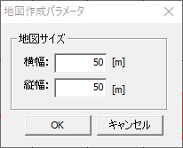
1.
フォーム内のピクチャボックスのサイズを指定する。
デフォルト値および最小値 50
最大値 500
OKで確定 キャンセルで50にリセット
イメージ

Slide 3
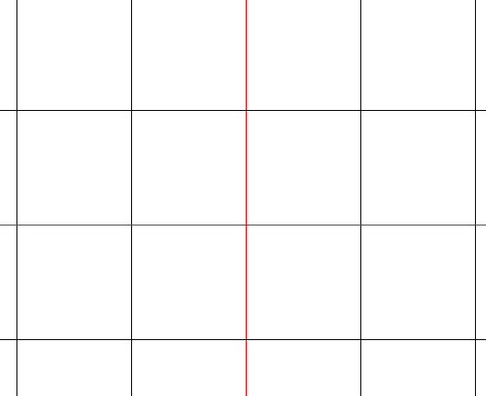
2.
1.で指定したサイズ縦,横50mなら
50000mm x 50000mm相当のピクチャボックスを作成後
5000mm間隔で線を引く(中心は赤線)
表示倍率は1-4倍存在し、１の倍数で切り替えることができる。
イメージ

Slide 4
3.
ピクチャボックスの中でダブルクリックをした際に数字データを追加していく(その際、数字データとクリック座標データを紐づける)
50000mm x 50000mmの時
座標データ
ピクチャボックスの中心X=0, Y=0
ピクチャボックスの右端X=25000, Y=0
ピクチャボックスの左端X=-25000,Y=0
ピクチャボックスの上端X=0, Y=25000
ピクチャボックスの下端X=0, Y=-25000

Slide 5
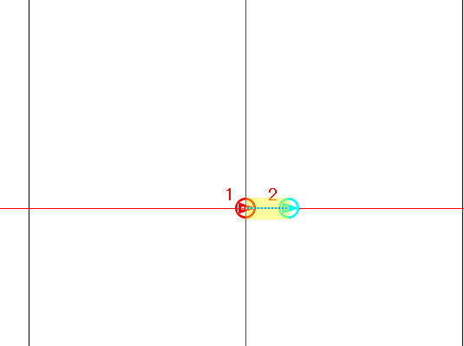
3.
数字を追加していくと順番の数字同士が線がつながっていく
イメージ

Slide 6
3.
追加した数字はドラックにて移動,DELETEボタンで削除をすることが出来る。
例
移動
ドラックにて数字データを持ち、ドラックを離した位置にて座標が更新される。
削除
数字データ2を消した場合、数字データ3以降が-1された数字データに置換される。

